Slide 1
基于本体推理的终端用户数据查询构造方法
An Ontology Reasoning Based End User Data Query Construction Approach
作者：唐爽、王亚沙、赵俊峰、王江涛、夏丁
报告人：唐爽
北京大学
信息科学技术学院软件研究所
2018年11月23日

Slide 2
大纲
概述
思路与框架
详细实现
案例展示与实验
结论与未来工作

Slide 3
问题背景
企业信息系统中积累了大量与业务相关的数据。
有效利用这些数据对于企业竞争力和盈利能力的提升十分重要。
主要瓶颈：数据的访问和获取
企业管理者/业务分析员（终端用户）：
熟悉企业业务，明确数据分析需求。
缺乏专业IT技能，无法直接访问数据库管理系统。
计算机专业人员：
熟悉数据库
不能根据问题确定数据查询的需求

Slide 4
问题背景
传统解决方案缺陷严重。
传统方案一：计算机专业人员从终端用户处获取数据需求，再编写查询语句去获取数据。
需求描述困难
工作流程较长
传统方案二：计算机专业人员在数据库系统中内置查询模板，终端用户“一键”访问数据。
模板无法穷举需求，表达能力有限
难以应对变动的需求
查询1
查询2
查询3

Slide 5
问题背景
解决以上方案缺陷的重要方法是采用可视化查询系统。
可视化查询系统（VQS）：将领域概念或查询语句表达为可视化元素，让用户操纵可视化元素并完成查询语句的构造。
利用可视化查询系统帮助终端用户构造专业的查询语句，赋予用户直接访问数据库系统的能力。
o_order
slsid
total
sls_shop
sid
sname
VQS
SELECT o_order.total, sls_shop.sname
FROM o_order
JOIN sls_shop ON slsid=sid

Slide 6
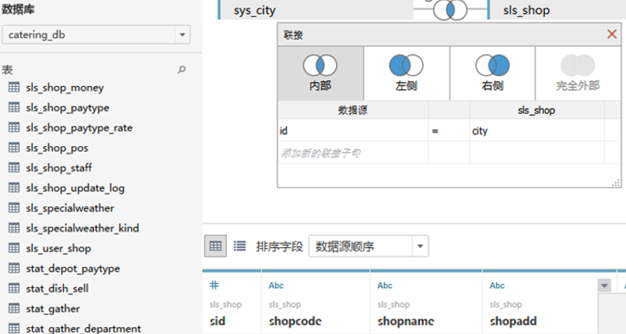
相关工作：基于数据源的VQS
直接基于数据源提供可视化查询界面
代表工作：QBE[1]、Xing[2]、Tableau[3]
问题1：无法让用户从底层数据模式细节中解脱，仍要求用户具备一定的专业知识。
问题2：仅能面向单个数据系统，难以处理不同系统的数据模式之间的异构性。
表细节
表连接细节
字段细节
[1] Zloof M M. Query By Example: A Data Base Language[J]. Ibm Systems Journal, 1977, 16(4):324-343.
[2] Erwig M. Xing: a visual XML query language[J]. Journal of Visual Languages & Computing, 2003, 14(1):5-45
[3] Tableau website. URL: http://tableau.com.

Slide 7
相关工作：基于本体的VQS
随着语义网络和基于本体的数据访问技术（OBDA）的发展，本体（Ontology）开始被使用作为终端用户和数据库系统之间的媒介，基于本体的VQS成为重要研究方向。
本体：描述特定领域中基本术语、术语之间关系以及定义在这些术语和关系之上的规则的概念模型
代表工作：SEWASIE[1]、DEMO[2]、OptiqueVQS[3]、Ontop[4]
[1] Catarci T, Mascio T D, Franconi E, et al. An Ontology Based Visual Tool for Query Formulation Support[J]. Lecture Notes in Computer Science, 2003(2889):32-33.
[2] Barzdins G, Liepins E, Veilande M, et al. Ontology Enabled Graphical Database Query Tool for End-Users[C]// DB&IS 2008, June 2-5, 2008, Tallinn, Estonia. DBLP, 2008:105-116
[3] Soylu A, Giese M, Jimenez-Ruiz E, et al. Experiencing OptiqueVQS: a multi-paradigm and ontology-based visual query system for end users[J]. UAIS, 2016, 15(1):129-152.
[4] Bagosi T, Calvanese D, Hardi J, et al. The Ontop, Framework for Ontology Based Data Access[J]. 2014, 480(1):67-77.
Notes:
本体的图结构和语义表达能力：可用性更强
本体作为统一视图：屏蔽异构性

Slide 8
相关工作：基于本体的数据访问
基于本体的数据访问（OBDA）：使用本体模型作为数据库的概念层次视图，利用本体查询语言（SPARQL）实现数据访问
OBDA的核心任务：
本体查询构造：根据用户需求构造SPARQL查询语句
本体查询转换：将SPARQL语句转换为SQL查询语句

Slide 9

相关工作：基于本体的数据访问
现有相关工作在“本体查询构造”阶段存在问题。
问题一：直接暴露数据库存储模式，忽略了用户自然理解与数据库存储之间的差异。用户难以正确构造查询，系统可用性不足。
数据存储
用户理解
数据库设计需要考虑数据存储和操作的性能，例如为了避免冗余存储和操作异常而需要满足一些规范约束（3大范式）

Slide 10
相关工作：基于本体的数据访问
现有相关工作在“本体查询构造”阶段存在问题。
问题二：不能支持带有GROUP BY关键字的SPARQL查询的构造。系统表达能力有限，可应用领域范围小。
很多属性只有经过聚合后的统计值才有分析意义。
这类需求我们称之为分组统计需求。
GROUP BY对于分组统计需求的表达不可或缺。
2015年 450 2016年 500
店铺A 300 店铺B 650

Slide 11
本文工作
针对基于本体的VQS现有工作的问题，本文进行了以下工作：
提出一种“基于推理的终端用户本体查询构造方法”
实现了VQS原型系统，对方法有效性进行验证。
研究重点：
屏蔽数据存储细节，提高系统可用性
对分组统计进行支持，提高系统表达能力

Slide 12
大纲
概述
思路与框架
详细实现
案例展示与实验
结论与未来工作

Slide 13
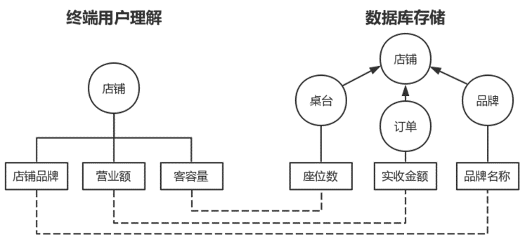
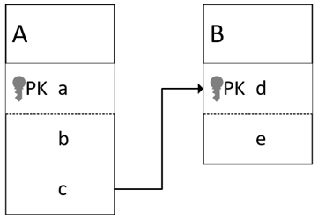
方法思路
在数据库设计中，按照范式要求将概念拆分为多个表格，并通过外键关联，这是造成用户理解困难的重要原因。
两种外键关系：
向内共享：逆外键方向，如“品牌名称”与“店铺”
向外共享：顺外键方向进行聚合，如“实收金额”与“店铺”
利用本体的推理能力，通过规则发现这些关系，能还原范式结构，便于理解。

Slide 14
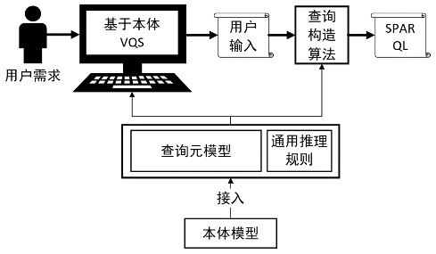
方法框架
查询元模型
合理利用本体推理能力，提取仅与数据访问相关的概念和关系，形成与领域无关的抽象本体模型。
面向查询的本体推理规则
在查询元模型上进行推理，发现模型语义关系的通用规则。
用户可视化交互
查询构造算法
将用户输入转换为本体查询SPARQL语句。

Slide 15
大纲
概述
思路与框架
详细实现
案例展示与实验
结论与未来工作

Slide 16
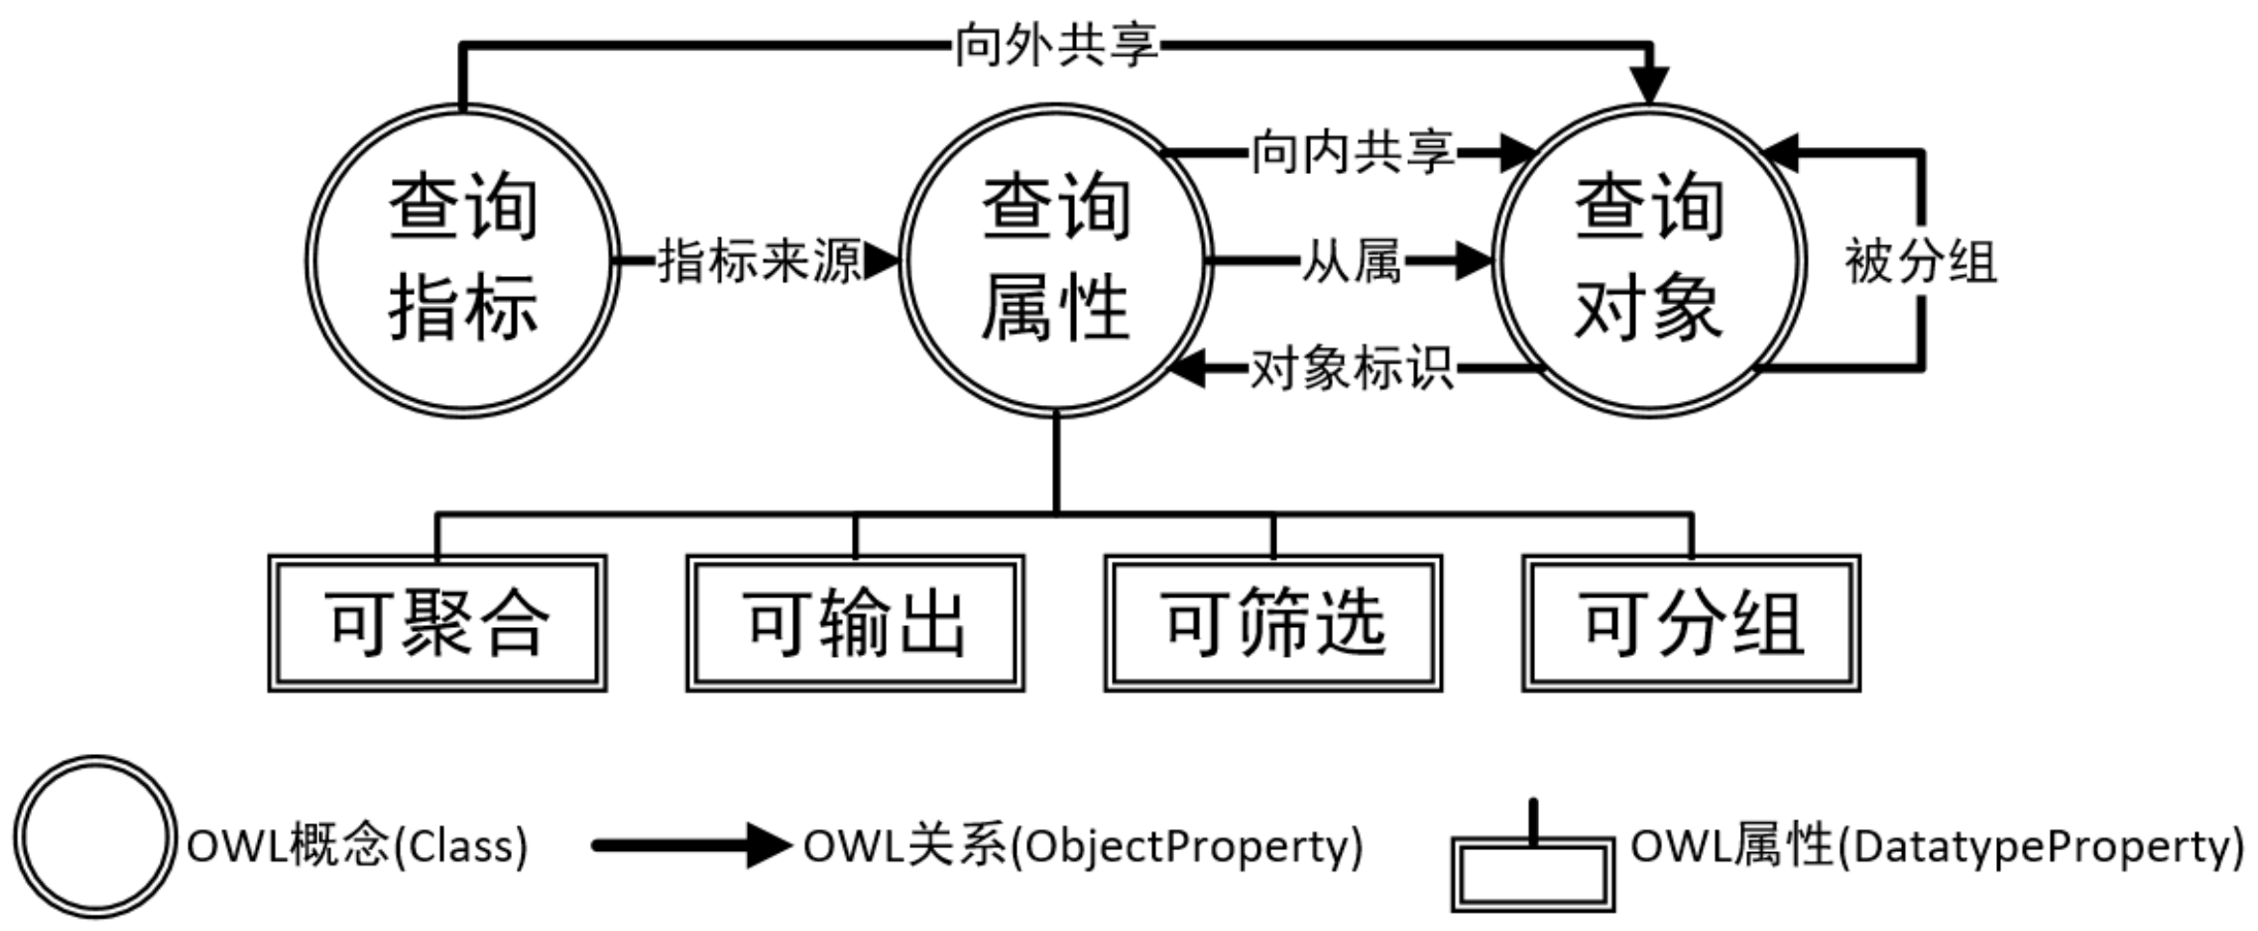
查询元模型
与查询行为相关、与特定领域无关。
查询属性：数据表字段，如“品牌名称”
查询对象：查询属性所属的数据库表，如“品牌”
查询指标：查询属性的统计值，如“营业额”
本体模型接入：
特定领域的本体模型通过继承方式接入查询元模型，具体来说用特定领域本体中的类继承“查询对象”，特定领域本体中的属性继承“查询属性”，而查询指标通过推理规则进行发现。

Slide 17
面向查询的本体推理规则
用户构造
以向外共享为例
系统首先利用推理规则发现本体模型中所有可能的共享关系。
对有意义的共享关系进行标注和命名，例如命名右图为“营业额”。
命名的关系成为“查询指标”，用户在构造查询，系统反向推导出实际查询内容。
提供推理信息
系统反向推导

Slide 18
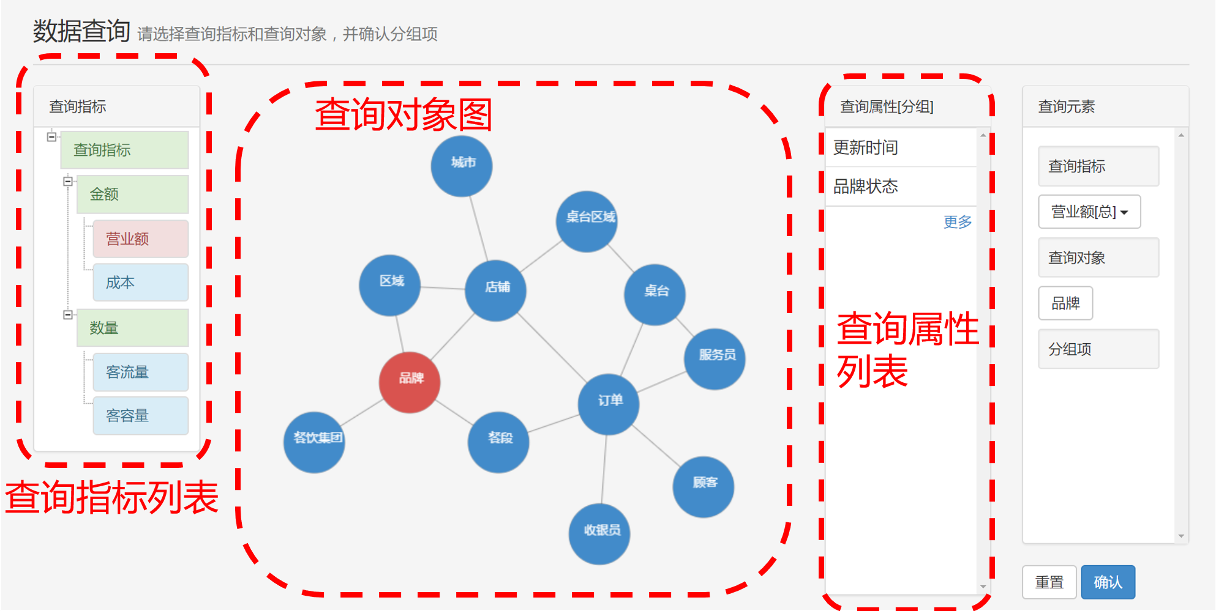
用户可视化交互设计
查询指标列表、查询对象图、查询属性列表
查询元素窗口记录用户选择的查询元素信息。
在该界面中,用户可以通过选择查询指标和查询对象进行配合实现属性的聚合，选择查询属性实现属性的输出、筛选和分组。
Notes:
查询指标列表：展示标注好的“查询指标”
查询对象图：以图形展示“查询对象”及其关系
查询属性列表：展示与用户点选的“查询对象”相关的查询属性

Slide 19
本体查询SPARQL语句构造算法
用户选择少量元素即可完成输入。
根据用户输入补充剩余内容，构造实际的SPARQL查询。
1、从本体模型读取所有概念和概念之间的关联。
2、根据用户输入在图中标记核心概念。
3、BFS获得最短路径，连通核心概念，构造原始查询结构。
4、提取查询路径，结合用户输入以DFS顺序构造SPARQL。
用户输入
s
s
查询对象通过外键连接形成的有向图
查询对象通过外键连接形成的有向图
查询对象通过外键连接形成的有向图

Slide 20
本体查询SPARQL语句构造算法
用户选择少量元素即可完成输入。
根据用户输入补充剩余内容，构造实际的SPARQL查询。
1、从本体模型读取所有概念和概念之间的关联。
2、根据用户输入在图中标记核心概念。
3、BFS获得最短路径，连通核心概念，构造原始查询结构。
4、提取查询路径，结合用户输入以DFS顺序构造SPARQL。
用户输入
SELECT (SUM(?dp0) AS ?v_dp0) ?dp1
WHERE {
?c0 rdfs:type :订单.
?c1 rdfs:type :店铺.
?c2 rdfs:type :品牌.
?c3 rdfs:type :订单的实收金额.
?c4 rdfs:type :品牌的品牌名称.
?c0 :订单所属店铺 ?c1.
?c1 :店铺所属品牌 ?c2.
?c0 :订单-实收金额 ?c3.
?c3 :数据属性-订单-实收金额 ?dp0.
?c1 :品牌-品牌名称 ?c4.
?c4 :数据属性-品牌-品牌名称 ?dp1.
}
GROUP BY ?dp1
s
查询对象通过外键连接形成的有向图

Slide 21
大纲
概述
思路与框架
详细实现
案例展示与实验
结论与未来工作

Slide 22
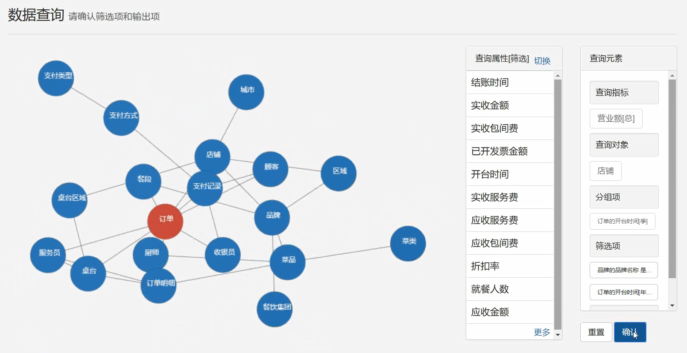
案例展示
查询需求“北京某品牌2016年各店铺各季度的总营业额”
SELECT (SUM(?dp0) AS ?v_dp0) ?dp3 ?v_d2
WHERE {
?c0 rdfs:type :订单.
?cl ndfs:type :店铺.
?c2 rdfs:type :品牌.
?c3 rdfs:type :订单的实收金额.
?c4 rdfs:type :品牌的品牌名称.
?c5 rdfs:type :订单的开台时间.
?c6 rdfs:type :店铺的店铺名称.
?c0 :订单店铺 ?cl.
?cl :店铺品牌 ?c2.
?c0 :订单-实收金额 ?c3.
?c3 :数据属性-订单-实收金额 ?dp0.
?c2 :品牌-品牌名称 ?c4.
?c4 :数据属性-品牌-品牌名称 ?dp1.
FILTER regex(?dp1, “北京某")
?c0 :订单-开台时间 ?c5.
?c5 :数据属性-订单-开台时间?dp2.
FILTER (YEAR(?dp2) = 2016)
?cl :店铺-店铺名称?c6.
?c6 :数据属性-店铺-店铺名称?dp3.
}
GROUP BY ?dp3 (QUARTER(?dp2) AS ?v_d2)
SELECT
SUM(o_order_history.total) AS nc0_sum_total,
sls_shop.shopname,
QUARTER(o_order_history.newtime) AS nc1_quarter
FROM
o_order_history
JOIN
sls_shop
ON
o_order_history.slsid = sls_shop.sid
JOIN
sls_brand
ON
sls_shop.bid = sls_brand.bid
WHERE
sls_brand.brandname = ‘北京某'
AND
YEAR(o_order_history.newtime) = 2016
GROUP BY
sls_shop.shopname,
QUARTER(o_order_history.newtime)

Slide 23
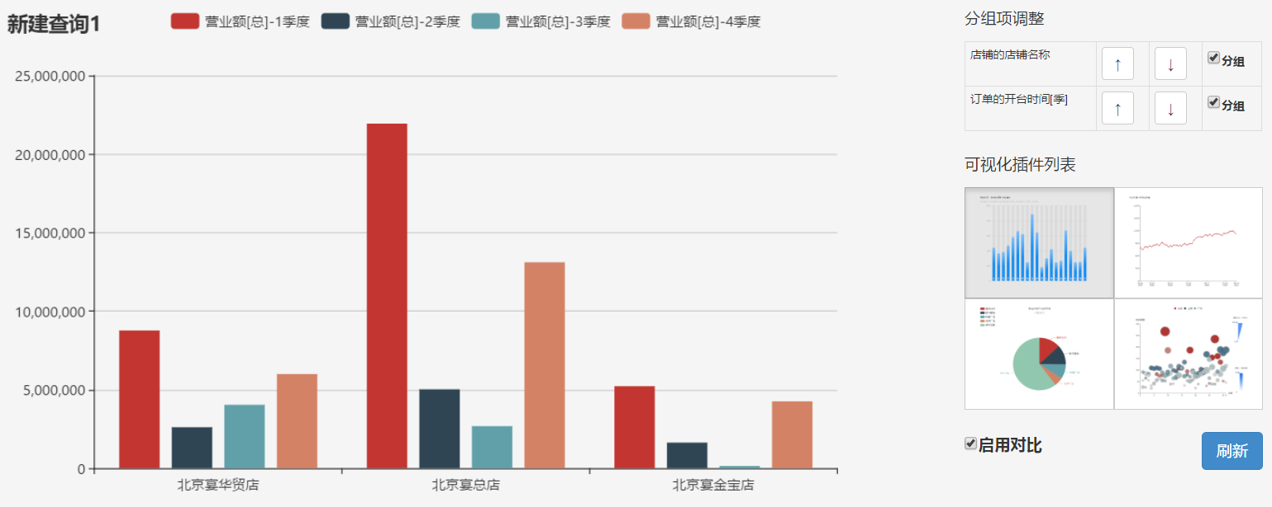
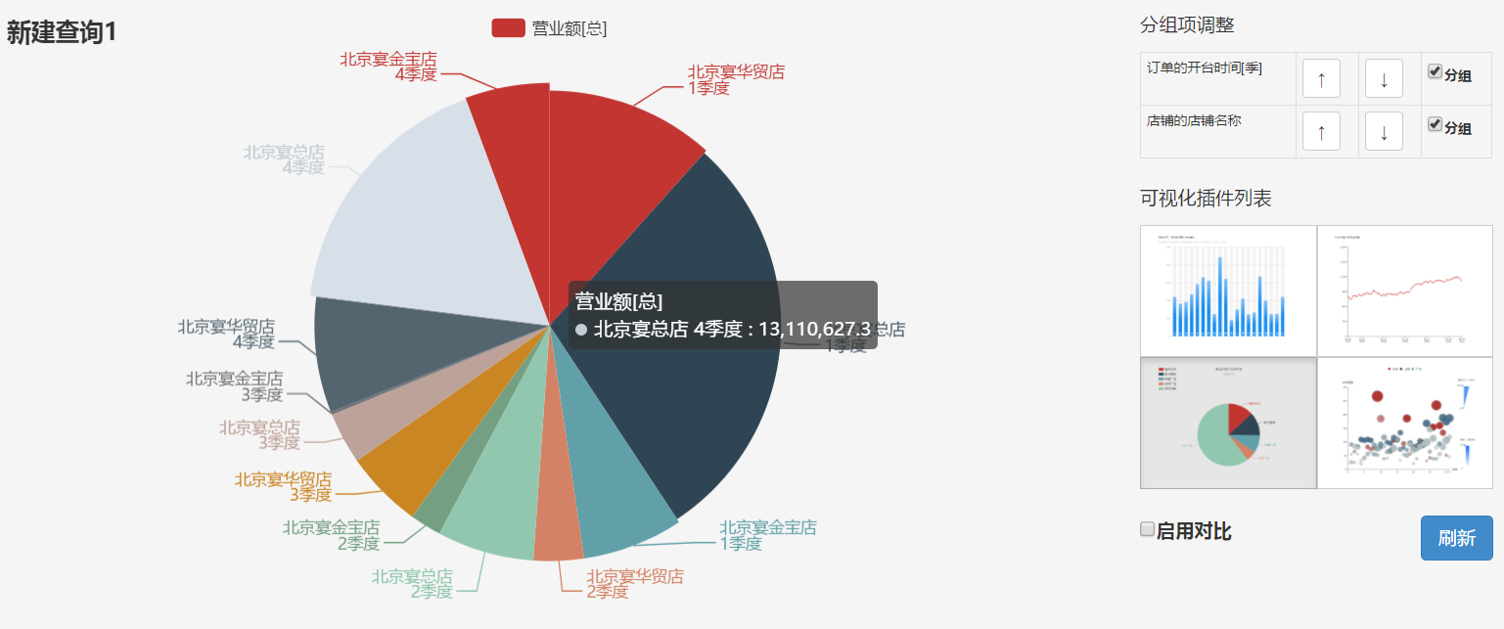
案例展示
查询需求“北京某品牌2016年各店铺各季度的总营业额”

Slide 24
实验验证
评估指标：
可用性：完成查询的操作复杂程度
表达能力：可视化构造查询语句的能力
对比对象：
OptiqueVQS
实验数据：
餐饮前台管理系统“餐行健” 的后台数据报表管理平台
40项数据查询实例
实验方式：
分别采用本文方法和OptiqueVQS方法完成本体查询构造任务。
同一用户充分熟悉系统后，进行多次操作，记录操作最简单的一次查询操作。

Slide 25
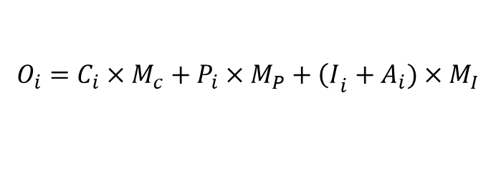
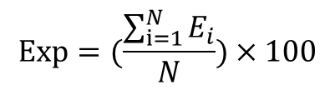
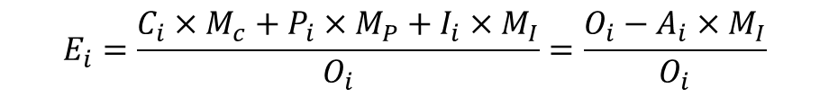
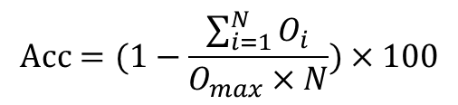
实验验证
对比方法：
用户对数据库和计算机系统的了解程度难以量化，因此通过结合可用性和表达能力来评估系统的易用性。
在表达能力相同的情况下，可用性越高（操作越简单），易用性就越强。
指标计算方法：
可用性：给不同操作（点选、翻页、键盘输入）赋予不同的分数，计算每一个查询操作的分数，综合得到方法的可用性。
表达能力：为无法构造出正确语句的查询操作增加一个人工修正语句的操作，计算修正语句的操作分数占总操作分数的占比。
$$Acc=(1−\frac{\sum_{i=1}^{N}{O_{i}}}{O_{max}×N})×100$$
$$O_{i}=C_{i}×M_{c}+P_{i}×M_{P}+{\left(I\right.}_{i}+A_{i})×M_{I}$$
$$E_{i}=\frac{C_{i}×M_{c}+P_{i}×M_{P}+I_{i}×M_{I}}{O_{i}}=\frac{O_{i}−A_{i}×M_{I}}{O_{i}}$$
$$Exp=(\frac{\sum_{i=1}^{N}{E_{i}}}{N})×100$$
Notes:
例如前面提到的查询模板，用户“一键”获取查询结果，操作非常简单，但是问题是表达能力较差。
对应的通过计算机专业人员编写查询语句，表达能力非常高，但操作就相当复杂，甚至需要他人帮助操作。

Slide 26
实验结果分析
本文方法的可用性量化值高于OptiqueVQS方法
利用了本体模型的推理能力来优化查询构造流程
用户输入较少信息，系统根据推理规则反向推导，简化操作
本文方法的表达能力量化值高于OptiqueVQS方法
本文方法支持分组查询，具有更强表达能力

Slide 27
大纲
概述
思路与框架
详细实现
案例展示与实验
结论与未来工作

Slide 28
工作总结
本文方法充分利用本体模型的语义表达能力和推理能力来优化终端用户的查询构造流程，帮助用户脱离数据库的实际存储模式细节，具有较强的可用性。
本文方法对终端用户的分组统计需求提供了支持,填补了现有相关工作的不足，具有较强的表达能力。

Slide 29
未来工作
扩展查询元模型，以支持更多推理规则。
支持复杂的统计指标。
例如店铺的“客均营业额”指标需要由店铺的“营业额”和“客流量”2项指标联合计算得到。
在系统中添加相应功能，实现对单条查询之间类似四则运算的组合机制。

Slide 30
谢谢
Q&A

